Slide 1
第11章 扩展Ajax for jQuery

Slide 2
本章目标
Ajax工作原理
$.ajax()函数
$(“选择器”).load()函数
$.getJSON()函数
$.getScript()函数
$.get()函数
$.post()函数
$(“选择器”).serialize()方法
$.ajaxSteup() 设置全局ajax
Ajax全局事件
Ajax跨域
服务器端跨域

Slide 3
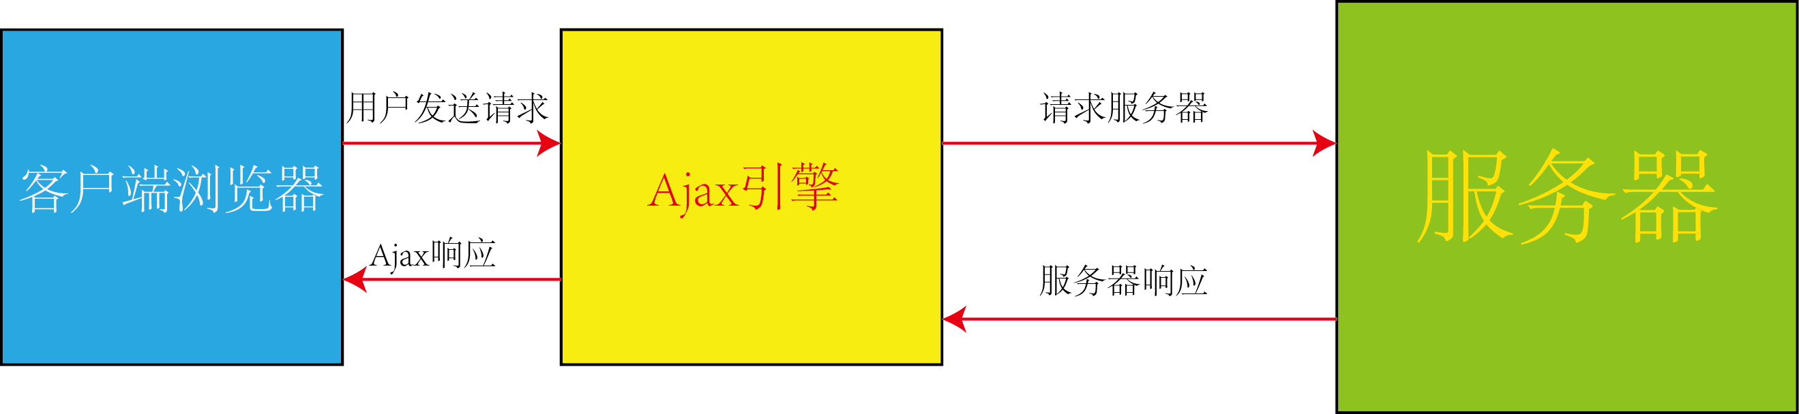
1. Ajax 工作原理

Slide 4
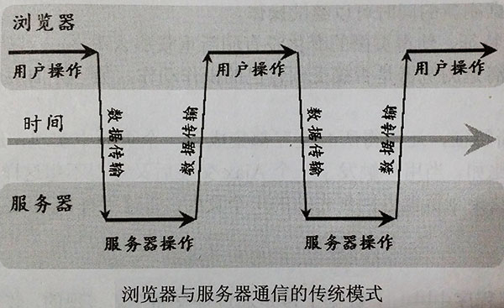
1. Ajax 工作原理—传统浏览器与服务器通信

Slide 5
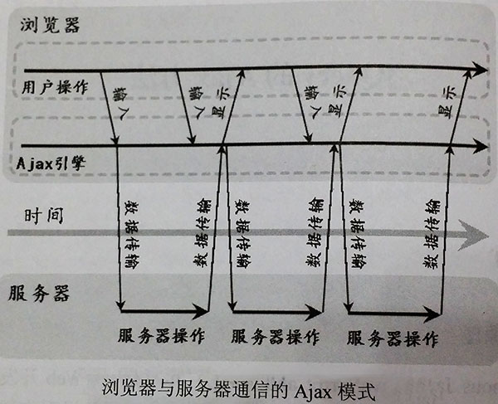
2. Ajax 工作原理—ajax浏览器与服务器通信

Slide 6
1. $.ajax()函数
参数详解:
$.ajax({
url:”请求数据地址”, type:”请求数据的方法”,
data:{js对象},//发送的数据, global:true,//开启全局事件
contentType:”application/x-www-form-urlencoded或application/json”,
cache:true,
dataType:”响应数据类型html/xml/json/script”,
success:function(data){
//data响应数据 //data数据处理
},
error:function(XMLHttpRequest, textStatus, errorThrown){
//XMLHttpRequest 对象
//包含请求的状态（"success", "notmodified", "error", "timeout" 或 "parsererror"）
// errorThrown异常对象
},
complete:function(XMLHttpRequest, textStatus){
//XMLHttpRequest 对象
//包含请求的状态（"success", "notmodified", "error", "timeout" 或 "parsererror"）
}
});

Slide 7
2. $(“选择器”).load()方法
参数详解:
$(“选择器”).load(
”请求数据地址”,
{json},//发送的数据,//POST 方法提交数据
function(response,status,xhr){//请求完成时调用的回调函数
//response - 包含来自请求的结果数据
//status - 包含请求的状态（"success", "notmodified", "error", "timeout" 或 "parsererror"）
//xhr - 包含 XMLHttpRequest 对象
}
);

Slide 8
3. $.getJSON方法
参数详解:
$.getJSON(“url”,function(data){
$.each(data,function(index,value){
});
});

Slide 9
4. $.getScript方法
参数详解:
$.getScript(“url”);

Slide 10
5. $.get()方法
参数详解:
$.get(
”请求数据地址”,
{json},//发送的数据,//GET 方法提交数据
function(response,status,xhr){//请求完成时调用的回调函数
//response - 包含来自请求的结果数据
//status - 包含请求的状态（"success", "notmodified", "error", "timeout" 或 "parsererror"）
//xhr - 包含 XMLHttpRequest 对象
},
“数据类型html xml json js”
);

Slide 11
6. $.post()方法
参数详解:
$.post(
”请求数据地址”,
{json},//发送的数据,//POST 方法提交数据
function(response,status,xhr){//请求完成时调用的回调函数
//response - 包含来自请求的结果数据
//status - 包含请求的状态（"success", "notmodified", "error", "timeout" 或 "parsererror"）
//xhr - 包含 XMLHttpRequest 对象
},
“数据类型html xml json script”
);

Slide 12
7. $(“选择器”).serialize() 序列化方法
参数详解:
$.post(
”请求数据地址”,
$(“#form表单id”).serialize(),//自动将所有表单项序列化，省了用户一个一个的创建js对象了
function(response,status,xhr){//请求完成时调用的回调函数
//response - 包含来自请求的结果数据
//status - 包含请求的状态（"success", "notmodified", "error", "timeout" 或 "parsererror"）
//xhr - 包含 XMLHttpRequest 对象
},
“数据类型html xml json script”
);

Slide 13
8. $.ajaxSetup() 设置全局ajax
在使用$.ajax()时，有时需要调用多个$.ajax()方法，如果每个方法都设置其中的请求细节，将是一件是否繁琐的事情，为了简化这种工作，在jQuery中，可以使用$.ajaxSteup()方法设置全局ajax默认选项，一次设置全局有效，这样大大简化了$.ajax()的编写。
参数详解: $.ajaxSetup({
url:”请求数据地址”,
type:”请求数据的方法”,
data:{json},//发送的数据,
dataType:”响应数据类型html/xml/json”,
success:function(data){
//data响应数据
//data数据处理
},
error:function(XMLHttpRequest, textStatus, errorThrown){
//XMLHttpRequest 对象
//包含请求的状态（"success", "notmodified", "error", "timeout" 或 "parsererror"）
// errorThrown异常对象
}
});

Slide 14
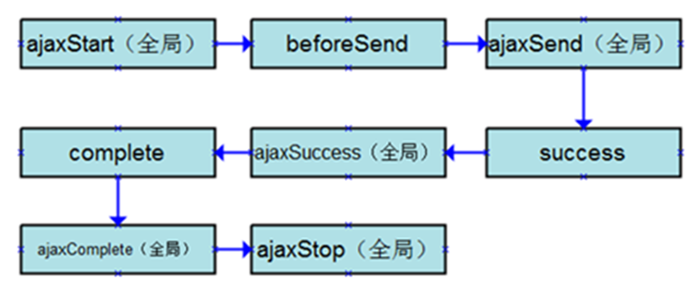
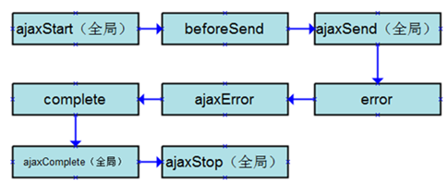
9. ajax 全局事件
ajaxStart：ajax请求开始时 -1
ajaxSend：ajax请求发送前 -2
ajaxSuccess：ajax获取数据后 -3
ajaxComplete：ajax请求完成时 -4
ajaxError：ajax请求发生错误后
ajaxStop：ajax请求停止后 -5

Slide 15
10. 跨域
JSONP(JSON with Padding用json填充函数调用的实参)是JSON的一种“使用模式”，可用于解决主流浏览器的跨域数据访问的问题
URL的概念
协议://IP或域名:端口号/URI
http://news.qhdjy.com:8080/gd/index.html
http:// 协议名 news子域名
qhdjy.com 域名 :8080端口号
gd/index.html URI
跨域请求的概念
当协议、子域名、域名、端口号任意一个不同时都算作不同域
不同域之间相互请求资源就叫跨域
例如:http://www.abc.com/test.html
请求
http://www.xxx.com/check.php

Slide 16
10. JavaScript解决跨域的方法
1. 通过jsonp跨域
2. 通过修改document.domain来跨子域
3. 使用window.name来进行跨域
4 .使用HTML5中新引进的window.postMessage方法来跨域传送数据
5. 配置服务器支持跨域访问
header("Access-Control-Allow-Origin: * ");//http头报文header中的跨域处理

Slide 17
10.1 Jsonp跨域原理
原理演示-1:
在http://www.tsfq.com/站点上有aaa.js
    function test(json){
    alert(json['name']);
    }
在http://localhost/站点上有bbb.html
首先在localhost这个站点上引入http://www.tsfq.com/aaa.js
<script src="http://www.tsfq.com/aaa.js" type="text/javascript" charset="utf-8"></script>
然后:
<script type="text/javascript">
test({name:"王三",age:19});
</script>

Slide 18
10.1 Jsonp跨域原理
原理演示-2:
在http://www.tsfq.com/站点上有bbb.php
      <?php
      header("content-type:text/html;charset=utf-8");
      echo 'function test(){alert("测试")}';
      ?> 在http://localhost/站点上有bbb.js
首先在localhost这个站点上引入http://www.tsfq.com/bbb.php
<script src="http://www.tsfq.com/bbb.php" type="text/javascript" charset="utf-8"></script>
然后:
<script type="text/javascript">
test();
</script>

Slide 19
10.2 Ajax实现跨域-1
请求数据页面mytest.html:
$("#load").click(function(){
$.ajax({
url:“http://www.tsfqbwb.com/check.php”,//跨域请求数据
type:"GET",
dataType:“jsonp”, //数据类型必须是jsonp
jsonp:“callback”,//jsonp传递的函数名（随便起）
success:function(data){
var mydata="";
$.each(data, function(index,value) {
mydata+=value.name+"&nbsp;";
mydata+=value.age+"&nbsp;";
mydata+=value.sex+"<br>";
});
$("#content").html("<div>"+mydata+"</div>");
}
});
});

Slide 20
10.2 Ajax实现跨域-2
响应数据页面check.php:
<?php
header("content-type:text/html;charset=utf-8");
$jsonp=$_GET[‘callback’]; //取得请求函数
//返回数据格式
//$jsonp.(数据)—必须加小括号，这是调用的函数
echo $jsonp.'([{"name":"wangsan","age":19,"sex":"男"},{"name":"lisi","age":20,"sex":"女"}])'
?>

Slide 21
11. 服务器端跨域
header("Access-Control-Allow-Origin: * ");//http头报文header中的跨域处理

Slide 22
本章总结
Ajax工作原理
$.ajax()函数
$.load()函数
$.getJSON()函数
$.getScript()函数
$.get()函数
$.post()函数
$(“选择器”).serialize()方法
$.ajaxSteup() 设置全局ajax
Ajax全局事件
服务器端跨域

